Slide 1
Kiểm thử cơ bản
Bài 2: quy trình kiểm thử phần mềm

Slide 2

Nội dung bài học
7 chân lý trong kiểm thử phần mềm
Quy trình kiểm thử
Test planning
Test control
Test closure

Slide 3

7 chân lý trong
kiểm thử phần mềm

Slide 4

7 chân lý trong kiểm thử phần mềm
Kiểm thử sẽ tìm ra lỗi hiện diện
Kiểm thử tất cả trường hợp tích hợp là không thể
Kiểm thử sớm
Sự tập trung của lỗi
Nghịch lý thuốc trừ sâu
Kiểm thử theo ngữ cảnh
Sự sai lầm về không có lỗi

Slide 5

#1 Kiểm thử sẽ tìm ra lỗi hiện diện
Kiểm thử chỉ ra có lỗi tồn tại
Giảm xác suất phát hiện lỗi qua các giai đoạn kiểm thử
Không tìm thấy lỗi không thể kết luận phần mềm đạt chất lượng 100%
Tất cả thiên nga đều màu trắng ?

Slide 6
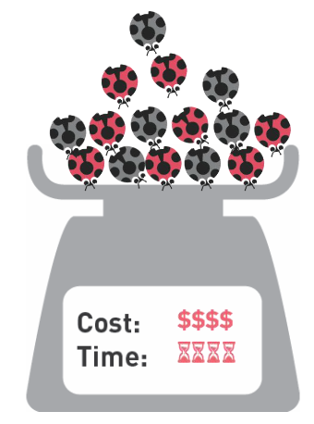
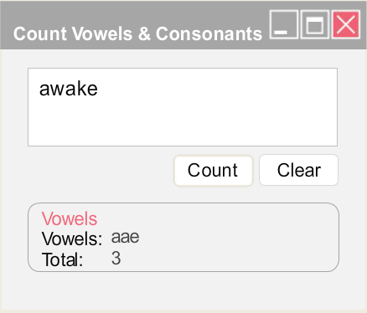
#2 Không thể kiểm thử tất cả
Không thể kiểm thử hết tất cả
Tập trung vào nội dung cần kiểm thử
26⁵ trường hợp

Slide 7
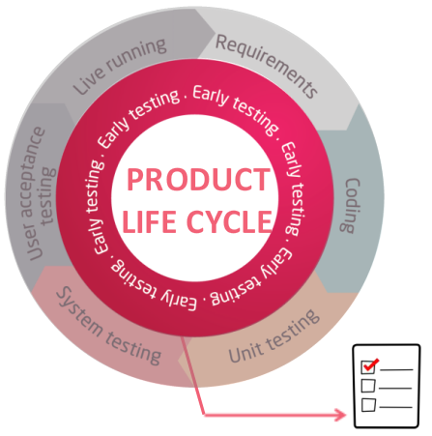
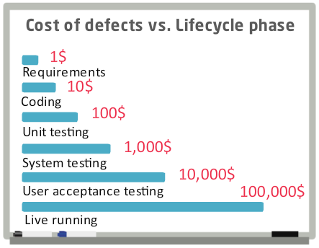
#3 Kiểm thử sớm
Các hoạt động kiểm thử nên bắt đầu càng sớm càng tốt

Slide 8
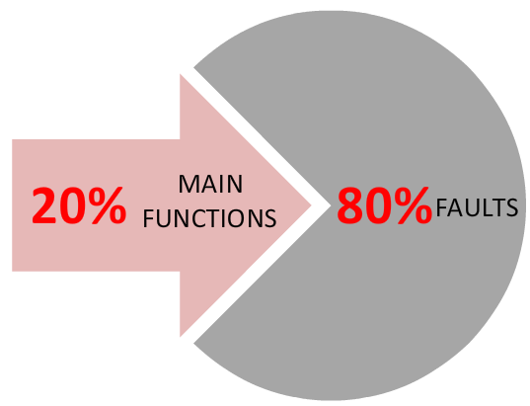
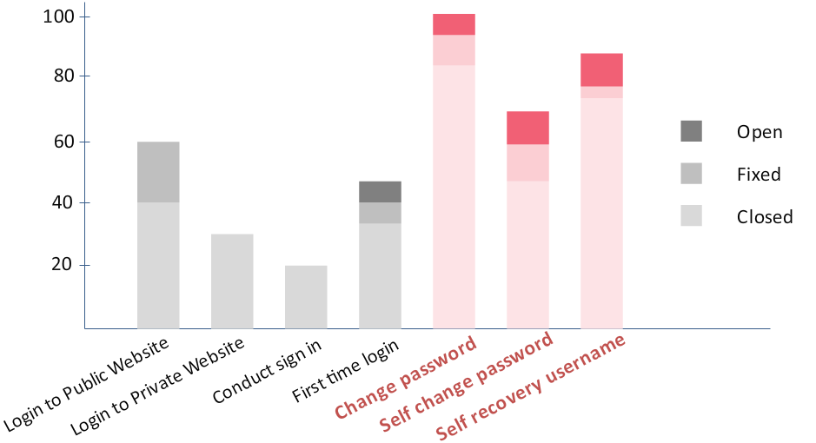
#4 Sự tập trung của lỗi
Lỗi tập trung ở các chức năng chính

Slide 9
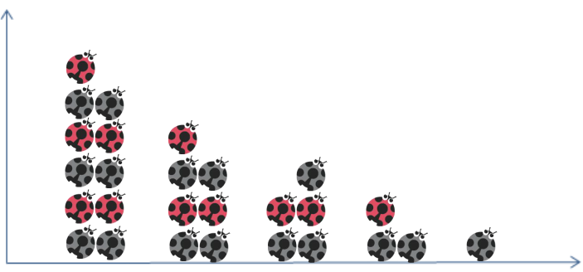
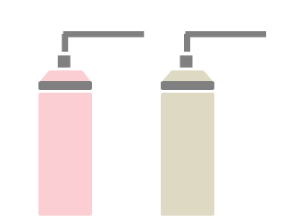
#5 Nghịch lý thuốc trừ sâu
Thay đổi phương thức kiểm thử để tìm lỗi mới
Lỗi mới
New #1
New #2
Test Case

Slide 10
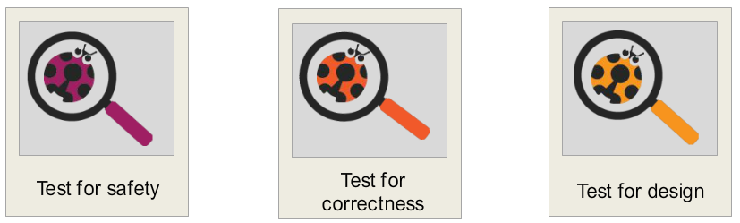
#6 Kiểm thử theo ngữ cảnh
Kiểm thử phải theo ngữ cảnh của phần mềm

Slide 11
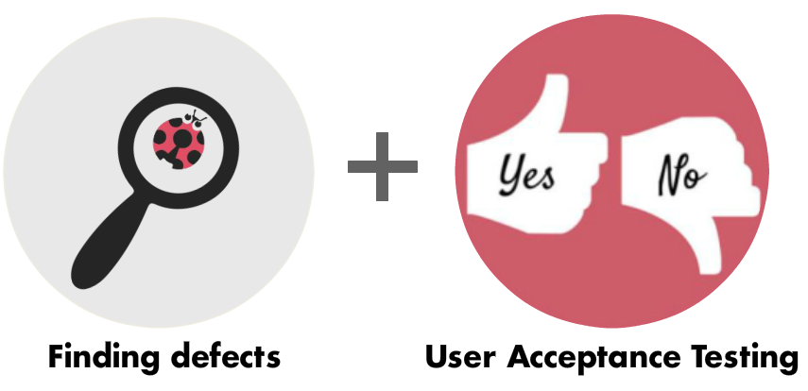
#7 Sự sai lầm về không có lỗi
Kiểm thử tập trung vào trải nghiệm sử dụng phần mềm

Slide 12
Quy trình
kiểm thử phần mềm

Slide 13
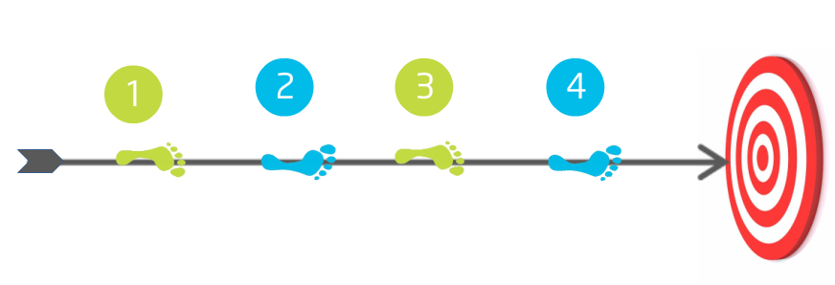
Quy trình là gì?
Tập hợp tất cả các bước có thứ tự để thực hiện một mục tiêu cụ thể

Slide 14
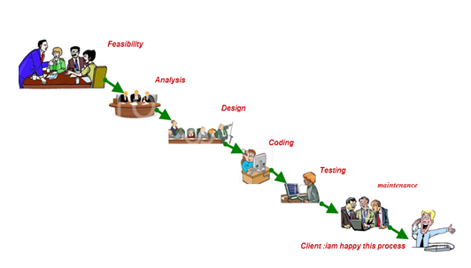
Quy trình phát triển phần mềm
Waterfall

Slide 15
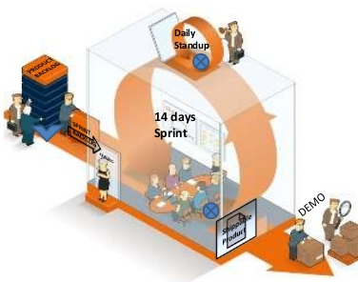
Quy trình phát triển phần mềm
Scrum - Sprint

Slide 16
Quy trình kiểm thử phần mềm
Tập hợp tất cả các hoạt động, các phương thức mà con người phải thực hiện để thực hiện kiểm thử một hệ thống hay một sản phẩm phần mềm

Slide 17
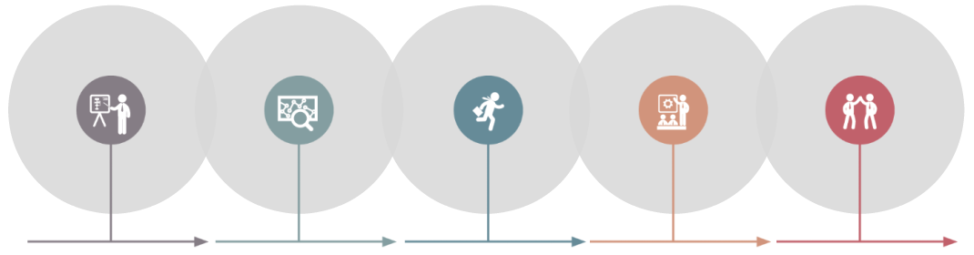
Quy trình kiểm thử phần mềm
Test Planning & Control
Test Analysis & Design
Test Implemetation & Execution
Evaluating & Report
Test Closure

Slide 18
Lập kế hoạch kiểm thử
Test Planning

Slide 19
Test Planning
Bảng kế hoạch kiểm thử
Phạm vi kiểm thử
Phương pháp kiểm thử
Nguồn lực
Kế hoạch thực hiện

Slide 20
Mục tiêu của test planning
Xác định mục tiêu dài hạn và ngắn hạn của việc kiểm thử
Xác định các đối tượng có ảnh hưởng
Khách hàng
Các bên liên quan
Mục tiêu của dự án
Các rủi ro có thể xảy ra
Phương thức thực hiện kiểm thử
Tổ chức các trường hợp kiểm thử

Slide 21
6 bước thực hiện Test Planning
Xác định phạm vi, các rủi ro và các mục tiêu của việc kiểm thử
Xác định các phương thức thực hiện
Xây dựng chính sách và chiến lược kiểm thử
Xác định hệ thống tài nguyên
Xây dựng kế hoạch bao gồm danh sách công việc, thời gian thực hiện và phương thức đánh giá
Xác định điều kiện dừng

Slide 22
Quản lý kiểm thử
Test Control

Slide 23
Testing control
Kiểm soát được trạng thái của quá trình kiểm thử
Đưa ra được các hành động kịp thời để kiểm soát được và đạt được mục tiêu công việc hay dự án

Slide 24
5 bước thực hiện Testing control
Đo đạt và phân tích các kết quả của việc kiểm tra hoạt động kiểm thử
Luôn giám sát và ghi lại tiến độ, độ bao phủ và điều kiện kết thúc
Cung cấp thông tin về quá trình kiểm thử cho các bên liên quan
Đề xuất các hành động điều chỉnh
Đưa ra quyết định tiếp tục hay dừng

Slide 25
Kết thúc kiểm thử
Test Closure

Slide 26
Test Closure
Hoạt động thu thập dữ liệu từ các hoạt động kiểm thử, tổng hợp các kinh nghiệm dựa trên việc kiểm tra và hoàn thiện bộ sản phẩm kiểm thử

Slide 27
Mục tiêu của test closure
Thu thập dữ liệu nhằm
Cung cấp dữ liệu cho việc bàn giao sản phẩm phần mềm
Lưu trữ dữ liệu
Phân tích dữ liệu cho các hoạt động cải tiến

Slide 28
Các nhiệm vụ chính
Kiểm tra sản phẩm thực tế được bàn giao với mô tả ban đầu
Ghi chép các thay đổi
Viết biên bản chấp nhận phần mềm
Lưu trữ các sản phẩm kiểm thử
Chuyển giao sản phẩm kiểm thử cho bộ phận bảo trì
Phân tích các bài học để xác định điểm cần thay đổi cho các dự án sau
Sử dụng thông tin để cài tiến công việc

Slide 29

Tổng kết bài học
7 chân lý trong kiểm thử phần mềm
Quy trình kiểm thử
Test planning
Test control
Test closure

Slide 30

KẾT THÚC

